Slide 1
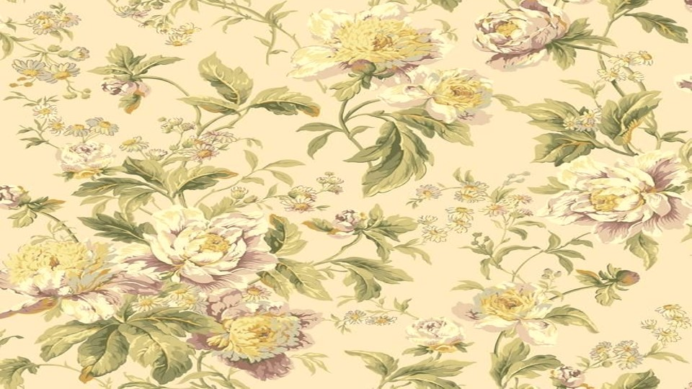


Slide 2
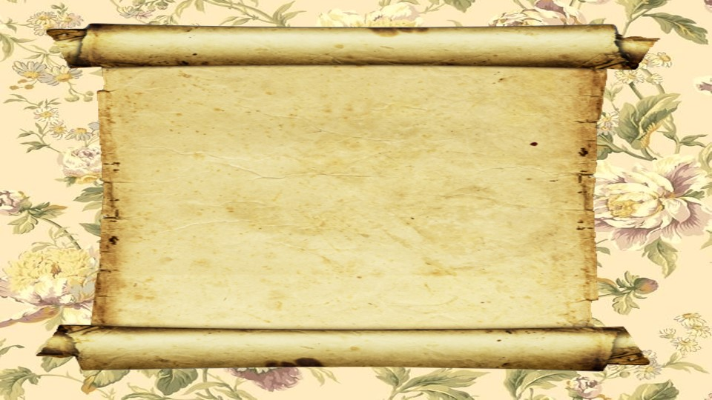
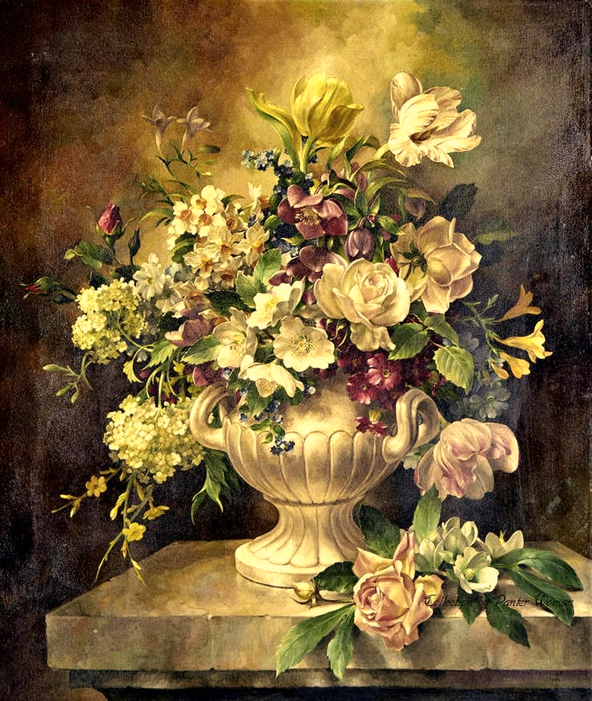
Seria Melhor
Sandra Lúcia Ceccon Perazzo

Slide 3
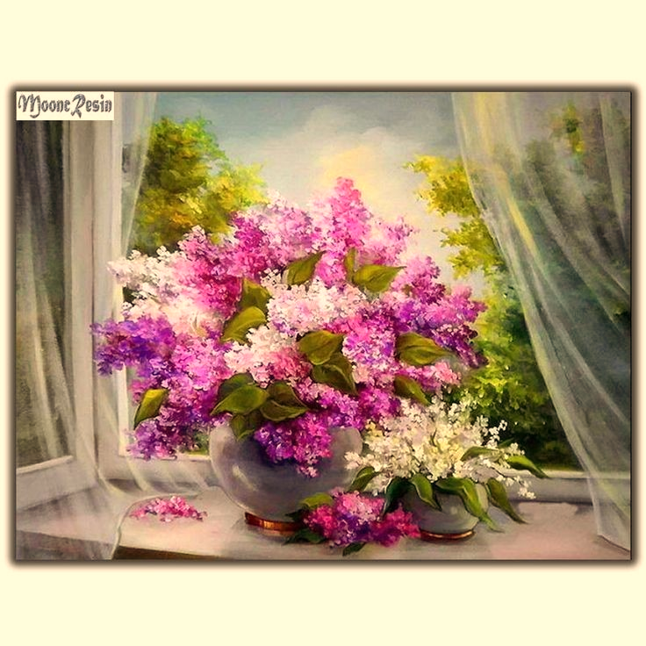

Slide 4
Seria melhor não voltar atrás
para corrigir ou deter nossos erros.
Eles, os erros, os acertos, fazem
de nós o que somos.
E... gostamos de nós como somos,
não é mesmo!?

Slide 5


Slide 6
Em vez disso, melhor seria
recomeçar do ponto de partida,
fazer dos nossos erros motivo
de aprendizagem,
motivo de sabedoria,
motivo de crescimento.

Slide 7
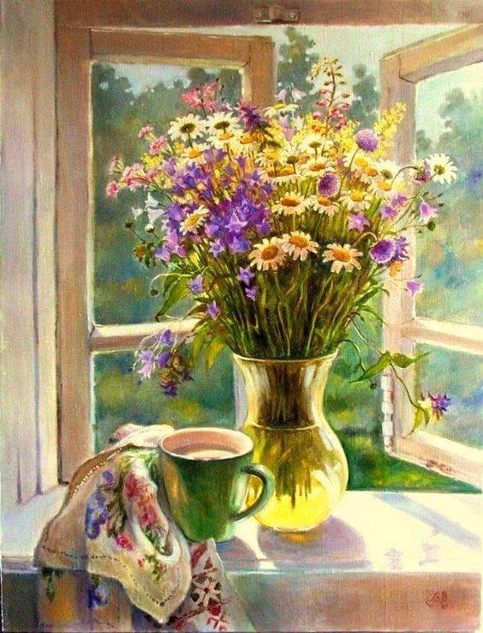

Slide 8
Para isso não basta querer,
é preciso vontade, coragem e busca.
É preciso perceber nossa
limitação e entender que
os "nãos" ditos foram ditos
porque era a certeza do certo.

Slide 9
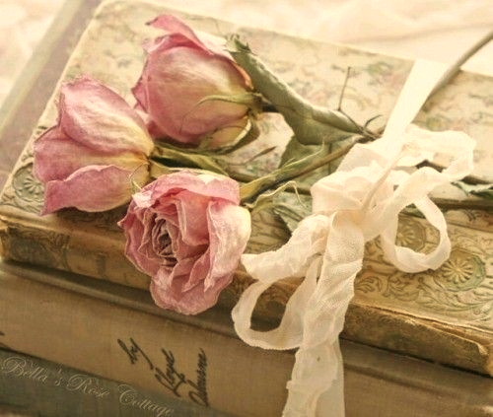

Slide 10
É indispensável reconhecer
a nossa humanidade
e reconhecer que é sábio
o velho dito popular:
"errar é humano."
Vivenciar o humano que há
em nós é errar e acertar.

Slide 11
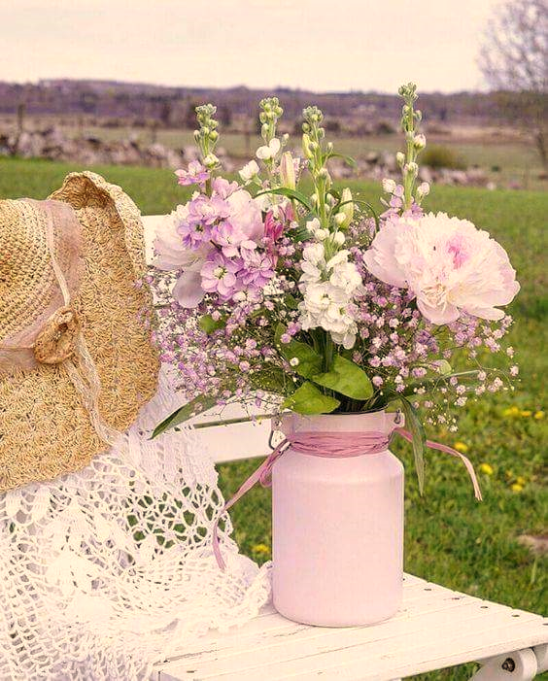

Slide 12
Aprender e ensinar é a nossa meta
nessa busca de maturidade
e evolução espiritual.
Por isso, sem lamento,
sem remorso e sem culpa,
vamos sim, distribuir
sorrisos e amar sem parar.

Slide 13
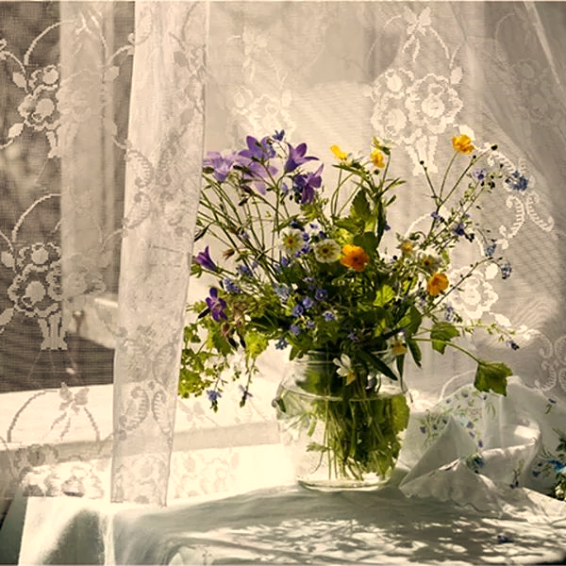

Slide 14
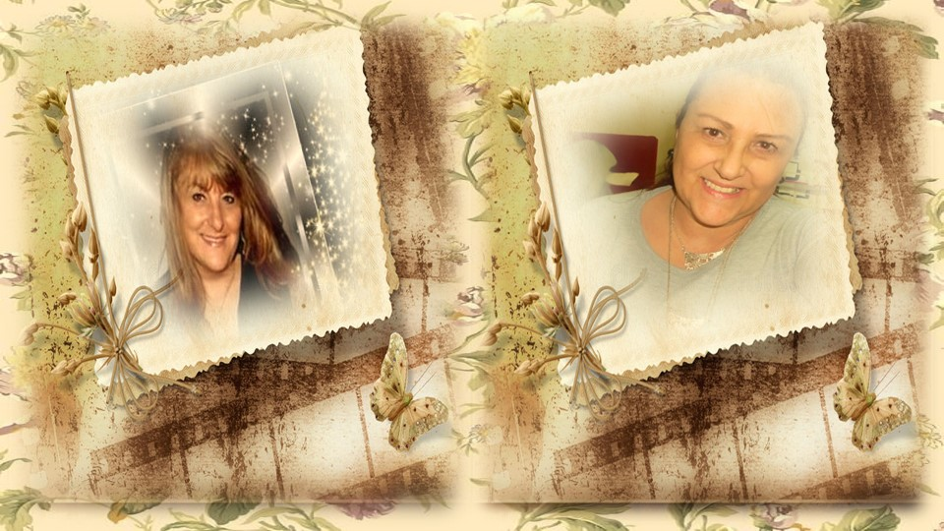
Sandra Lúcia Ceccon Perazzo
Cléo Menegatt

Slide 15
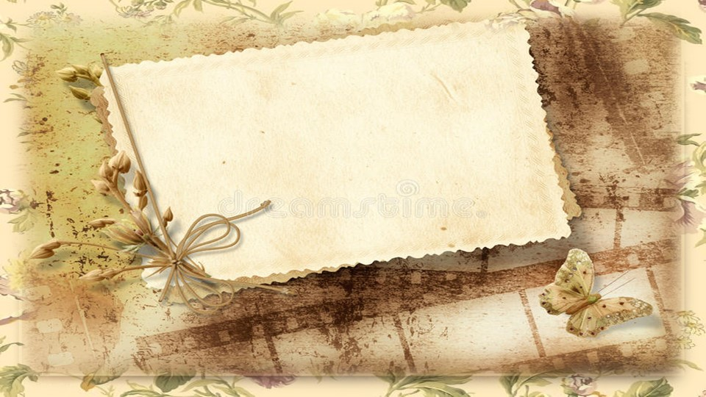
Imagens: Internet e Acervo Pessoal
Texto: Sandra Lúcia Ceccon Perazzo
Música: Most Emotional Music Ever
http://www.sergrasan.com.br/cleoslides
Canal no Youtube:
http://www.youtube.com/c/CleoniceMenegattGoelzer
Criação, Formatação e Edição:
Cléo Menegatt
cmenegatt2016@gmail.com

